Slide 1


试管外观检测视觉方案（2D）
►
VISION PLAN

Slide 2
目录：
一．项目描述
二．项目验证
三．配置清单
四．逻辑流程
五. 评估结果&注意事项
六．售后服务说明

Slide 3

一．
项目描述
●产品名称：试管
●检测内容：刻度线是否完整、位置是否有偏差
●产品材质：玻璃
●产品颜色：透明
●检测区域(mm × mm)：20.0 * 10.0
●最大工作距离(mm)：1000
●最小工作距离(mm)：0.1
●来料方式：传送
●最小缺陷分辨要求(mm)：0.1
●检测节拍(pcs/min)：2
●检测时产品运动速度(m/s)：2
●工作距离(mm)：65
方案布局图

Slide 4

二．
项目验证
参数名称 | 参数值
面阵相机型号 | A5031M/CG300
面阵相机类型 | 面阵相机
相机接口类型 | GigE.POE
相机像素 | 640 * 480
镜头型号 | C0828-12M
镜头品牌 | ordovision
镜头焦距 | 8mm
镜头接口 | C
A(工作距离) = 65mm, B(视野宽度) = 11mm, C(视野长度) = 22mm
视野图

Slide 5

二．
项目验证
检测流程示意
检测流程

Slide 6

三．
配置清单
系统构成

Slide 7

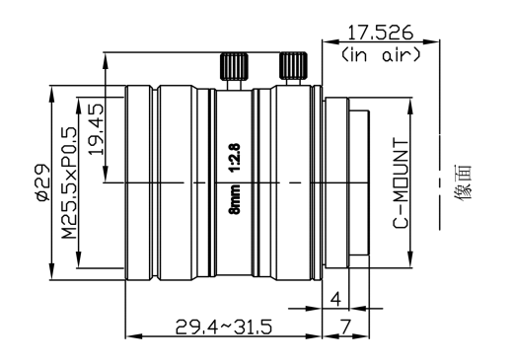
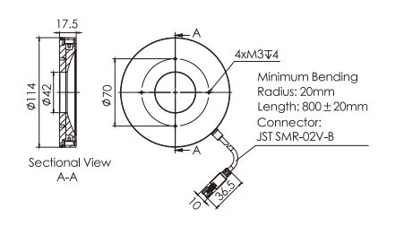
三．
配置清单
尺寸图
光源尺寸图
相机尺寸图
镜头尺寸图

Slide 8
三．
配置清单
序号 | 名称 | 型号 | 单位 | 数量 | 厂家
1 | 面阵相机 | A5031M/CG300 | 台 | 1 | dahua
2 | 镜头 | C0828-12M | 个 | 1 | ordovision
3 | 光源 | OPT-RIU114 | 个 | 1 | OPT
4 | 工控机 | - | 台 | 1 | -
5 | 显示器 | - | 台 | 1 | -
6 | 软件 | MechMind-DLK | 套 | 1 | MechMind

Slide 9
四．
逻辑流程
逻辑流程
├── 图像采集
│ ├── 设置ROI区域（20×10mm检测区域）
│ ├── 使用背光/环形光源增强刻度线对比度
│ └── 采集静止状态下的试管图像（检测节拍2pcs/min）
├── 预处理
│ ├── 调整图像对比度增强刻度线特征
│ ├── 使用高斯滤波消除玻璃反光噪声
│ └── 应用ROI工具限定检测区域
├── 实例分割检测
│ ├── 创建"刻度线"类别进行多边形标注
│ ├── 使用智能标注工具快速标注典型样本
│ ├── 配置网格剪切工具（行=20，列=10）提升小缺陷检测能力
│ └── 设置数据增强参数（旋转±5°，亮度±10%）
├── 结果处理
│ ├── 计算检测到的刻度线与标准位置的偏差值
│ ├── 判断刻度线连续性（完整性检测）
│ └── 输出OK/NG判定结果及偏差数值
└── 统计处理
├── 记录每次检测的偏差数据
└── 生成刻度线位置分布直方图

Slide 10
五．
评估结果&注意事项
05 评估结果 & 注意事项
现场环境
相机安装
物料一致性
风险点：现场光照不稳定可能影响刻度线对比度。
解决方案：采用恒定亮度的环形背光，并在软件中设置自动增益补偿功能。
风险点：相机安装角度偏差可能导致检测区域不完整。
解决方案：使用激光定位辅助安装，确保相机光轴垂直于试管表面。
风险点：不同批次试管玻璃透光性差异可能影响图像质量。
解决方案：在预处理阶段加入自适应对比度增强算法，提升对材质变化的鲁棒性。

Slide 11
六．售后服务说明
该设备上线后使用初期，我们会派专人进行全程跟踪：
处理解决可能发生的设备异常；
对现场人员进行培训指导。
设备交付后：售后服务一年。
若客户提出设备升级需求，我们会及时为您提供升级新方案。
联系我们：
邮箱：image@ytzrtx.com
电话：0535-2162897
地址：烟台致瑞图像技术有限公司

Slide 12
THANKS

